Slide 1
Réunion
« des Amis du Zéro »
samedi 17 décembre 2022
de 10 à 16 heures
au VATEL à Nîmes.
Notes:
18/05/2019
1
1

Slide 2
A l’ordre du jour
Café croissants à 10h00
Prochaines réunions
Infos Cercle du Zéro
Rail Expo à Dreux
Meursault
Achats en commun
Modules standardisés
Réunion des amateurs & constructeurs
Déplacements futurs
e
Assemblée Générale
Questions diverses
Repas 12h00
Présentation de votre matériel
DVD réseau de Marcel Darphin
Fin de réunion 16h00
16/12/2022
Notes:
18/05/2019
2
2

Slide 3
Dates de nos réunions
saison 2022/202
Réunion ADZ samedi 4 février 2023
Réunion ADZ samedi 10 juin 2023
Réunion des amateurs & constructeurs
vendredi soir 12 mai et samedi 13 mai 2023
16/12/2022
Notes:
18/05/2019
3
3

Slide 4

Infos Cercle du Zéro
François CECCALDI
Délégué régional Languedoc- Roussillon
16/12/2022
4
Notes:
4

Slide 5
Actualités
Entrevoie
Chariot à bagage 3D
16/12/2022
5
Notes:
5

Slide 6

16/12/2022
Notes:
18/05/2019
6
6

Slide 7
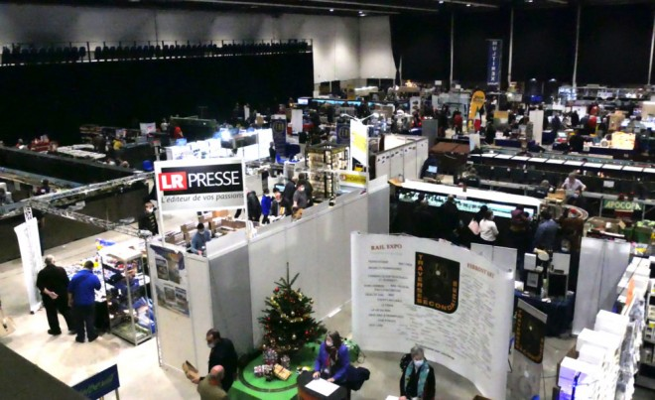
16/12/2022
Notes:
18/05/2019
7
7

Slide 8
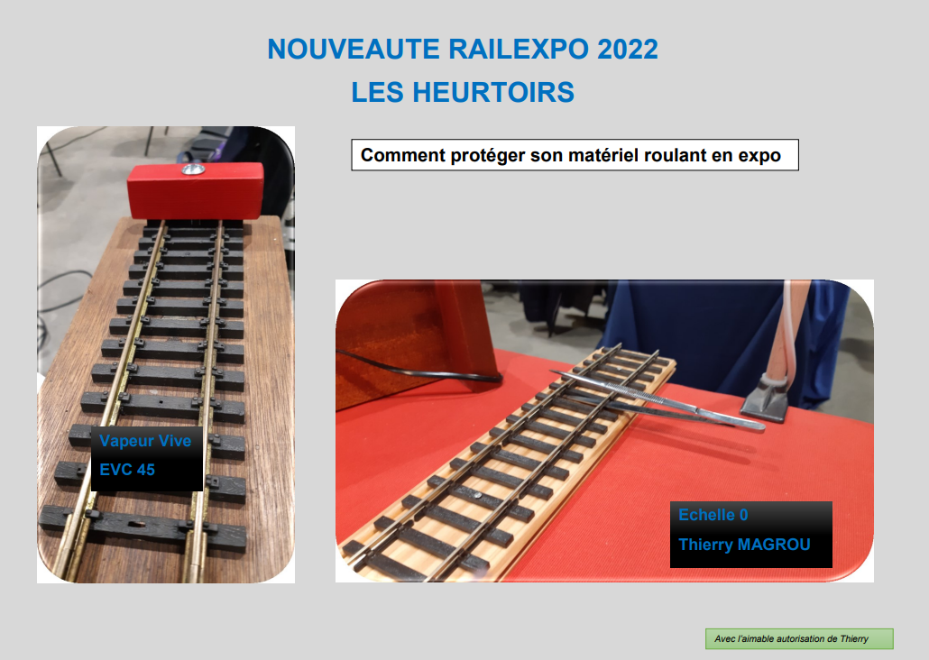
16/12/2022
Notes:
18/05/2019
8
8

Slide 9

16/12/2022
9
Notes:
9

Slide 10
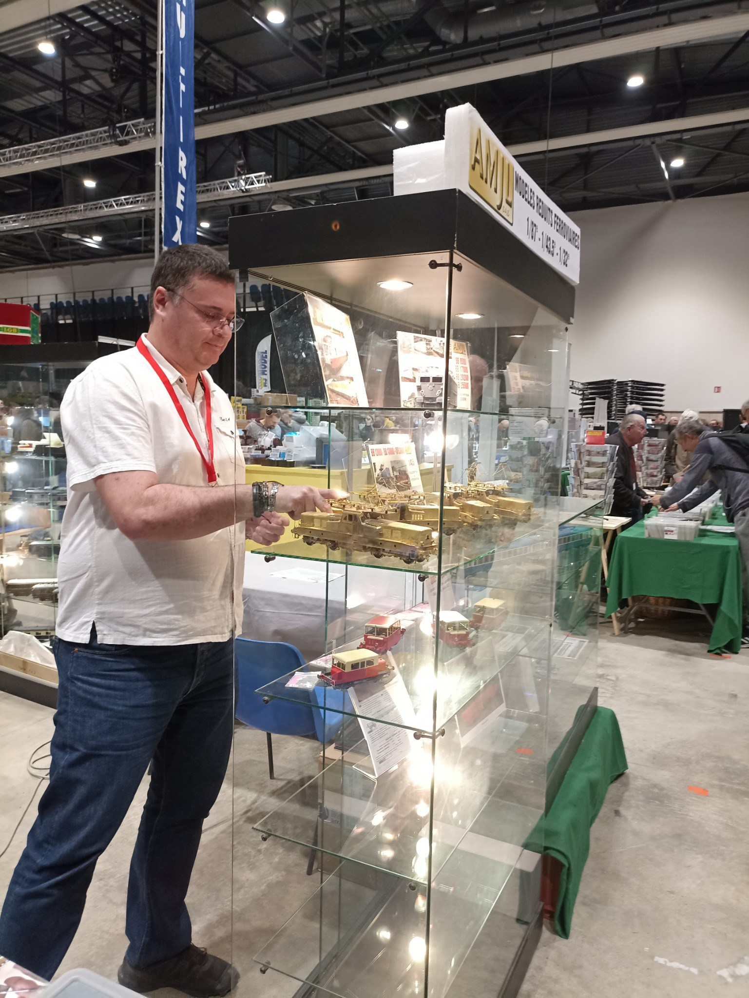
16/12/2022
10
Notes:
10

Slide 11
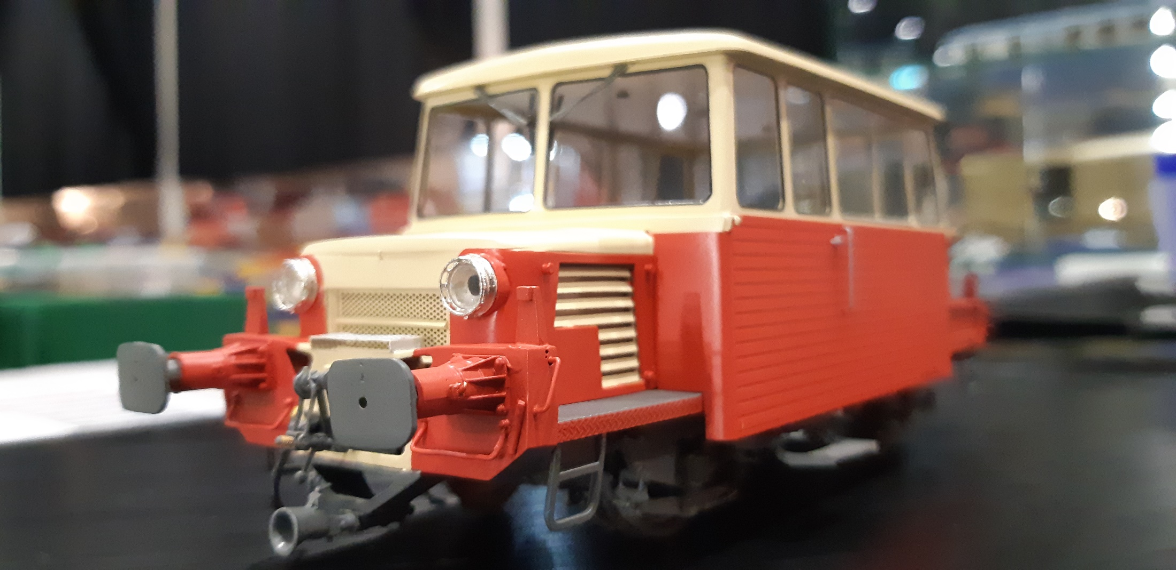
16/12/2022
11
Notes:
11

Slide 12
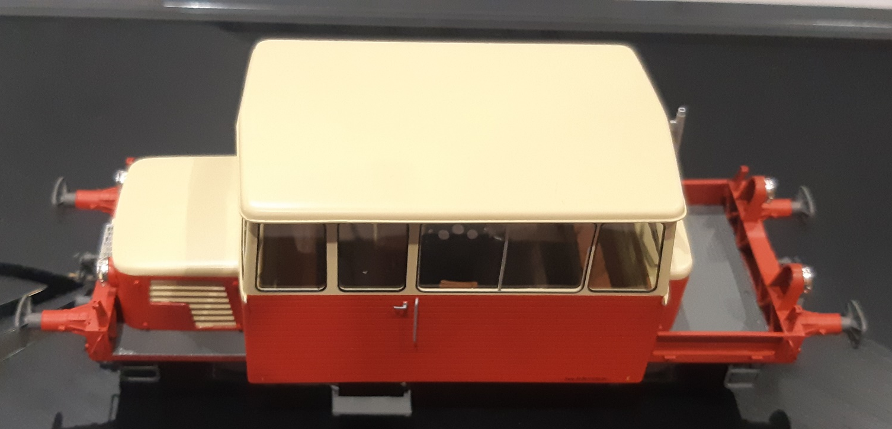
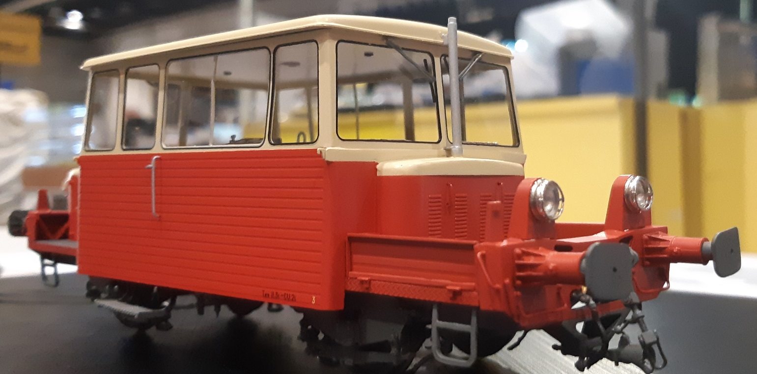
16/12/2022
12
Notes:
12

Slide 13
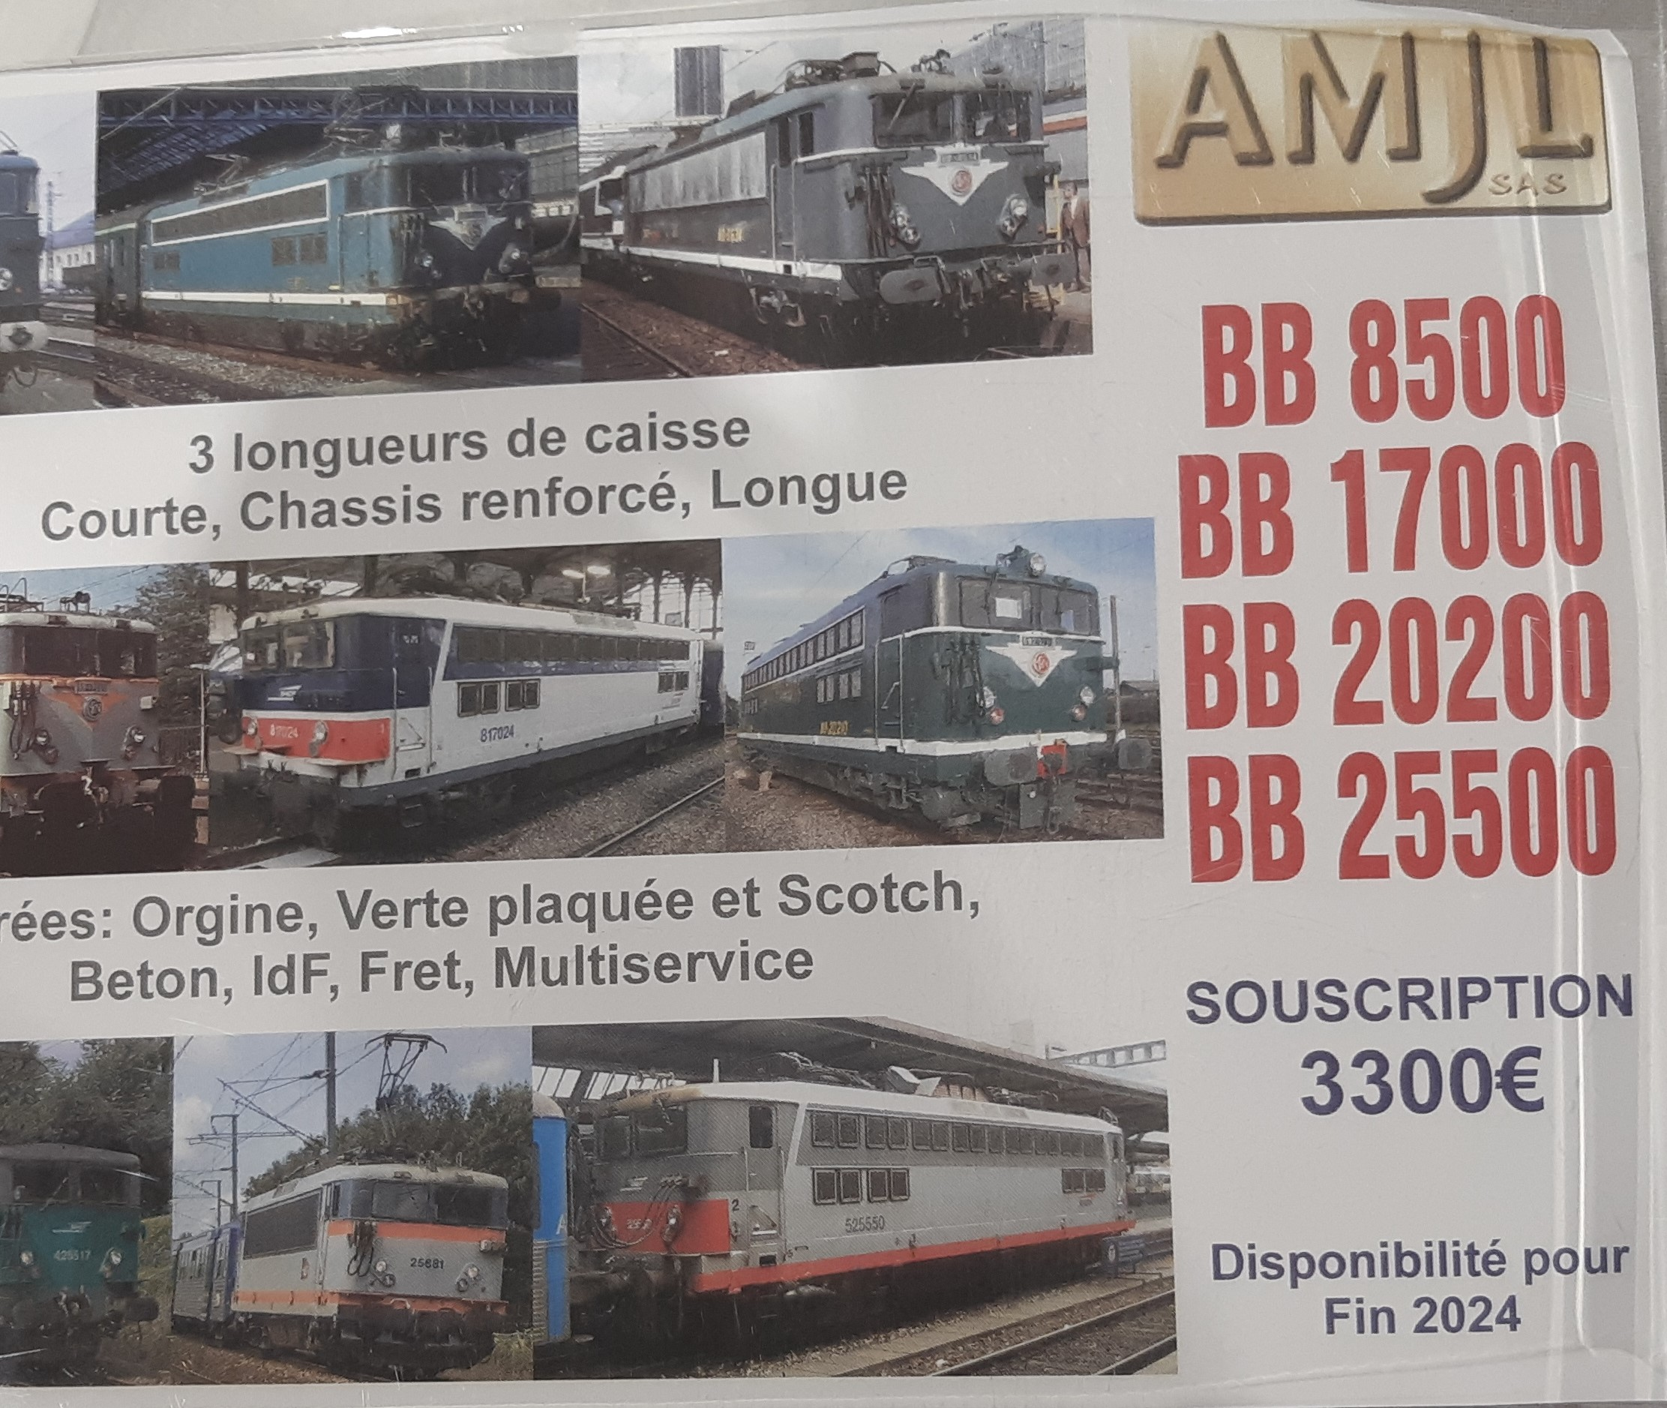
16/12/2022
13
Notes:
13

Slide 14
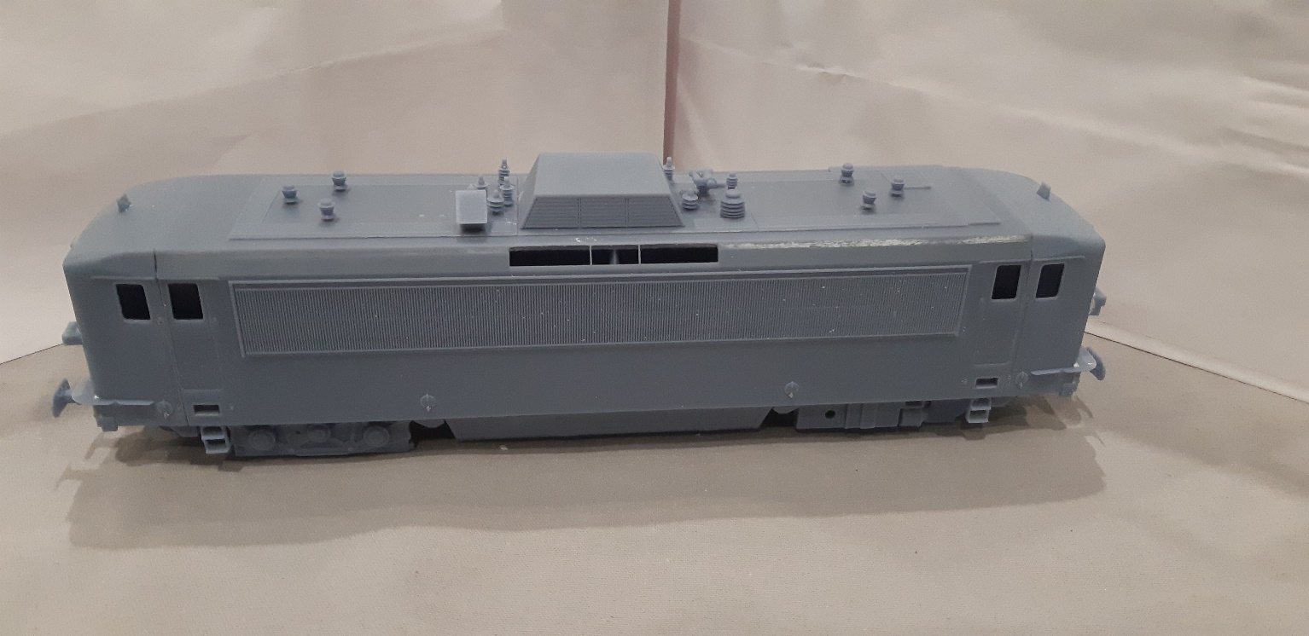
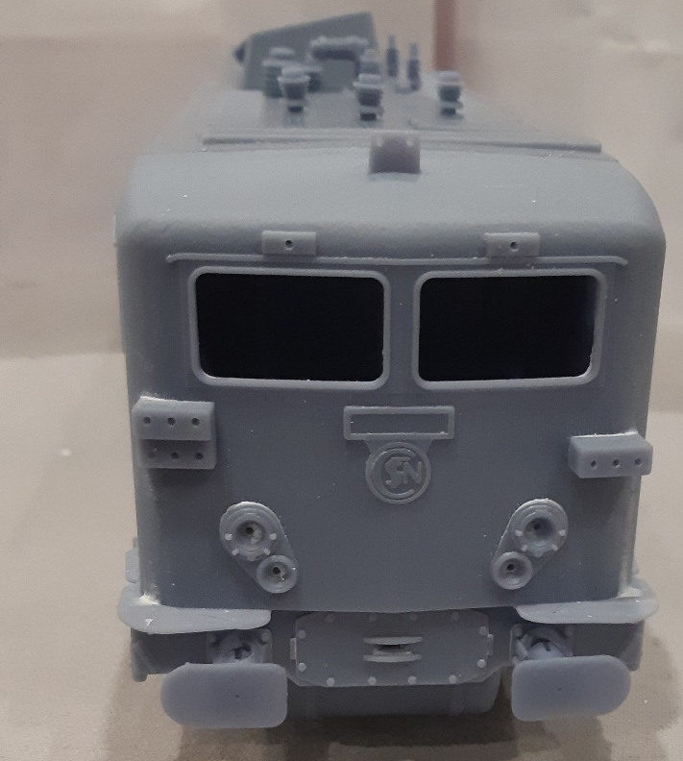
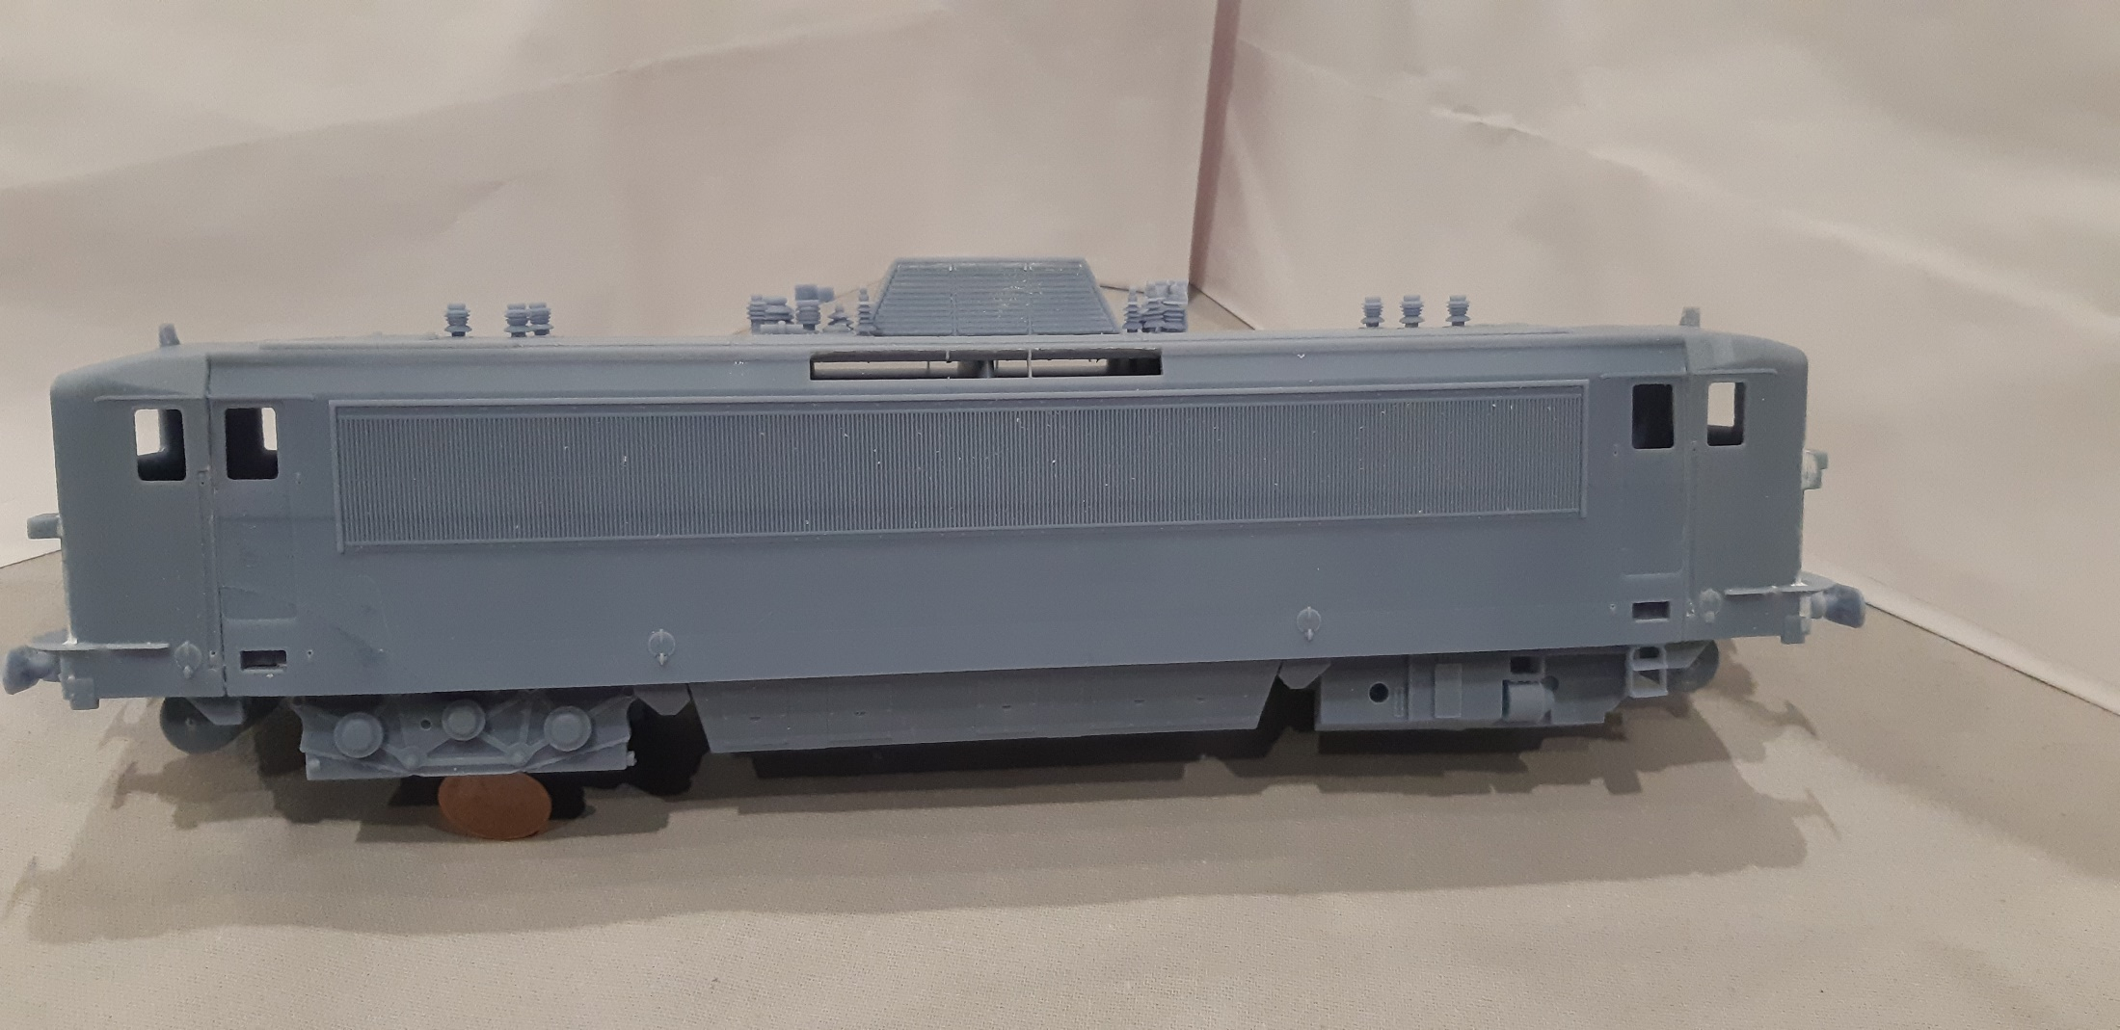
16/12/2022
14
Notes:
14

Slide 15
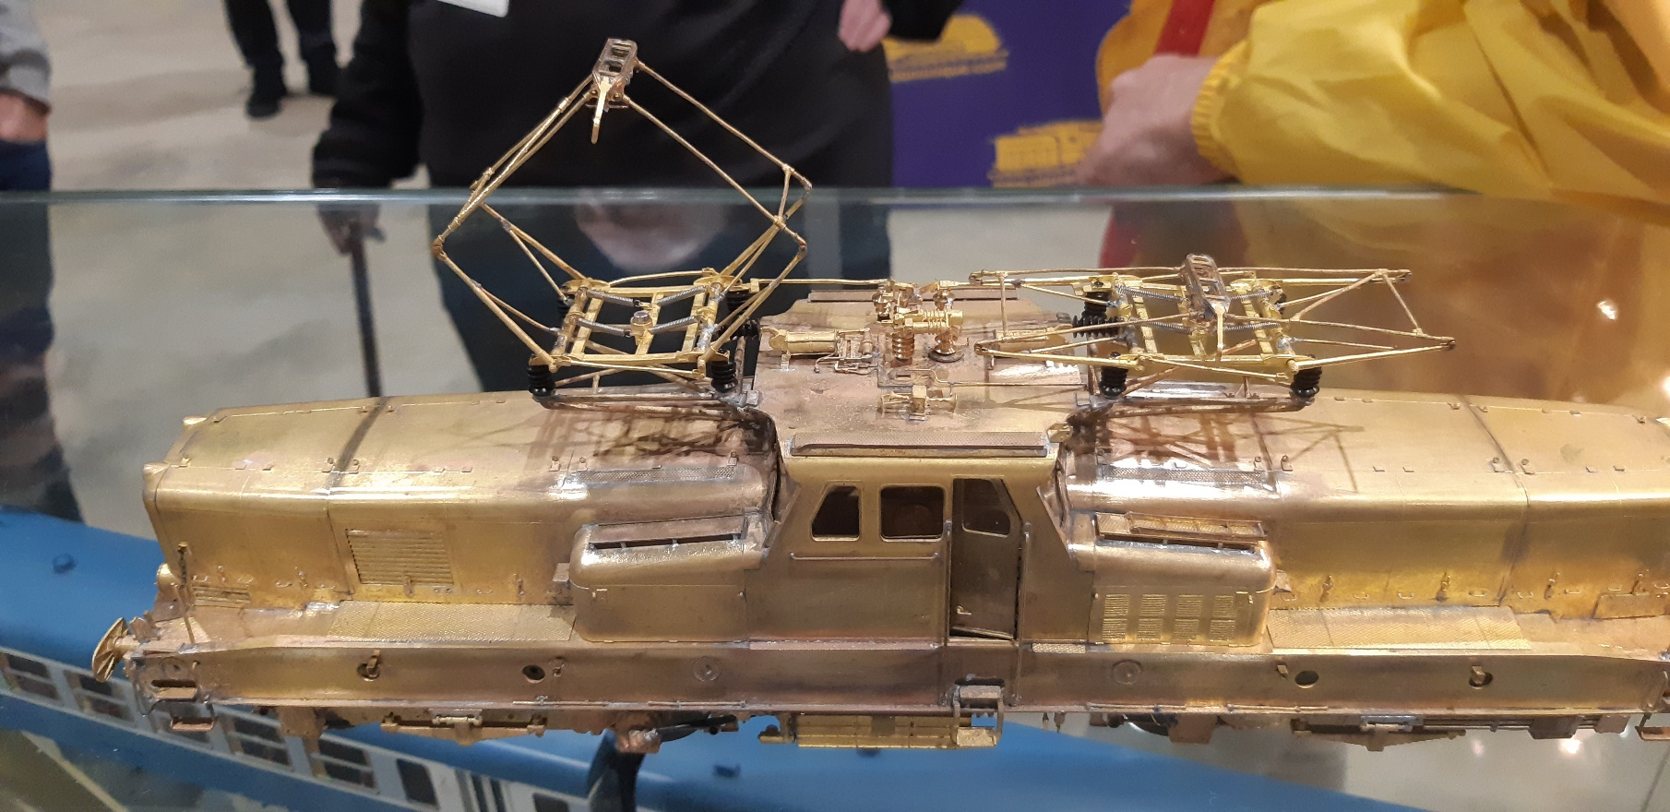
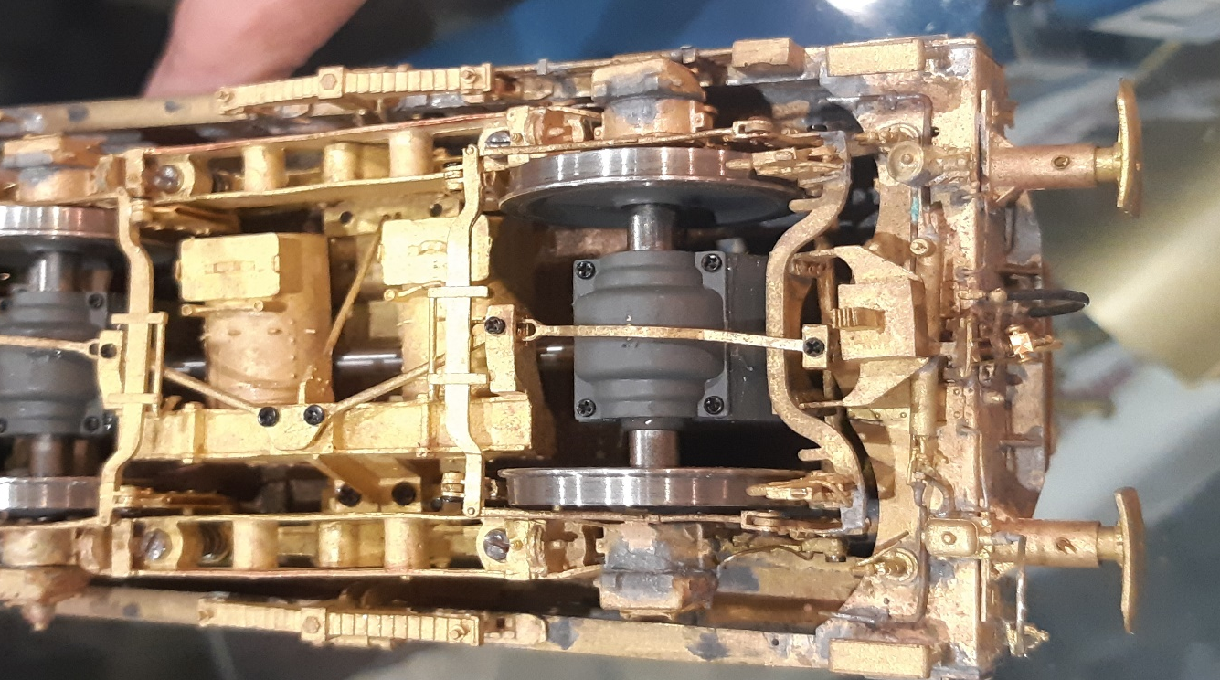
16/12/2022
15
Notes:
15

Slide 16

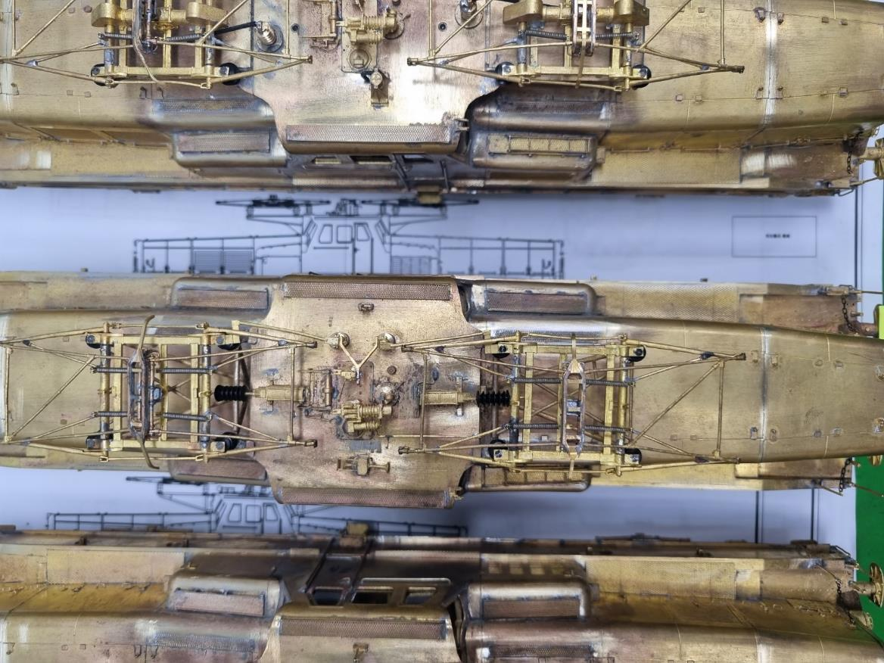
16/12/2022
16
Notes:
16

Slide 17

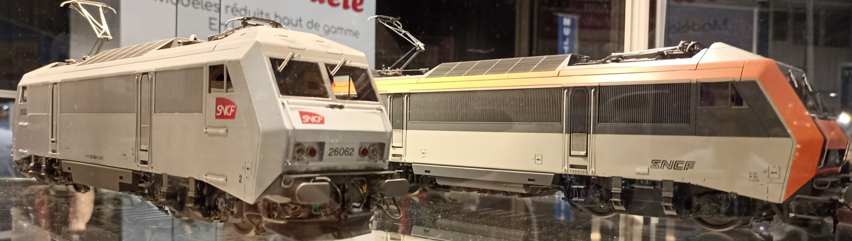
BB 26000
16/12/2022
17
Notes:
17

Slide 18
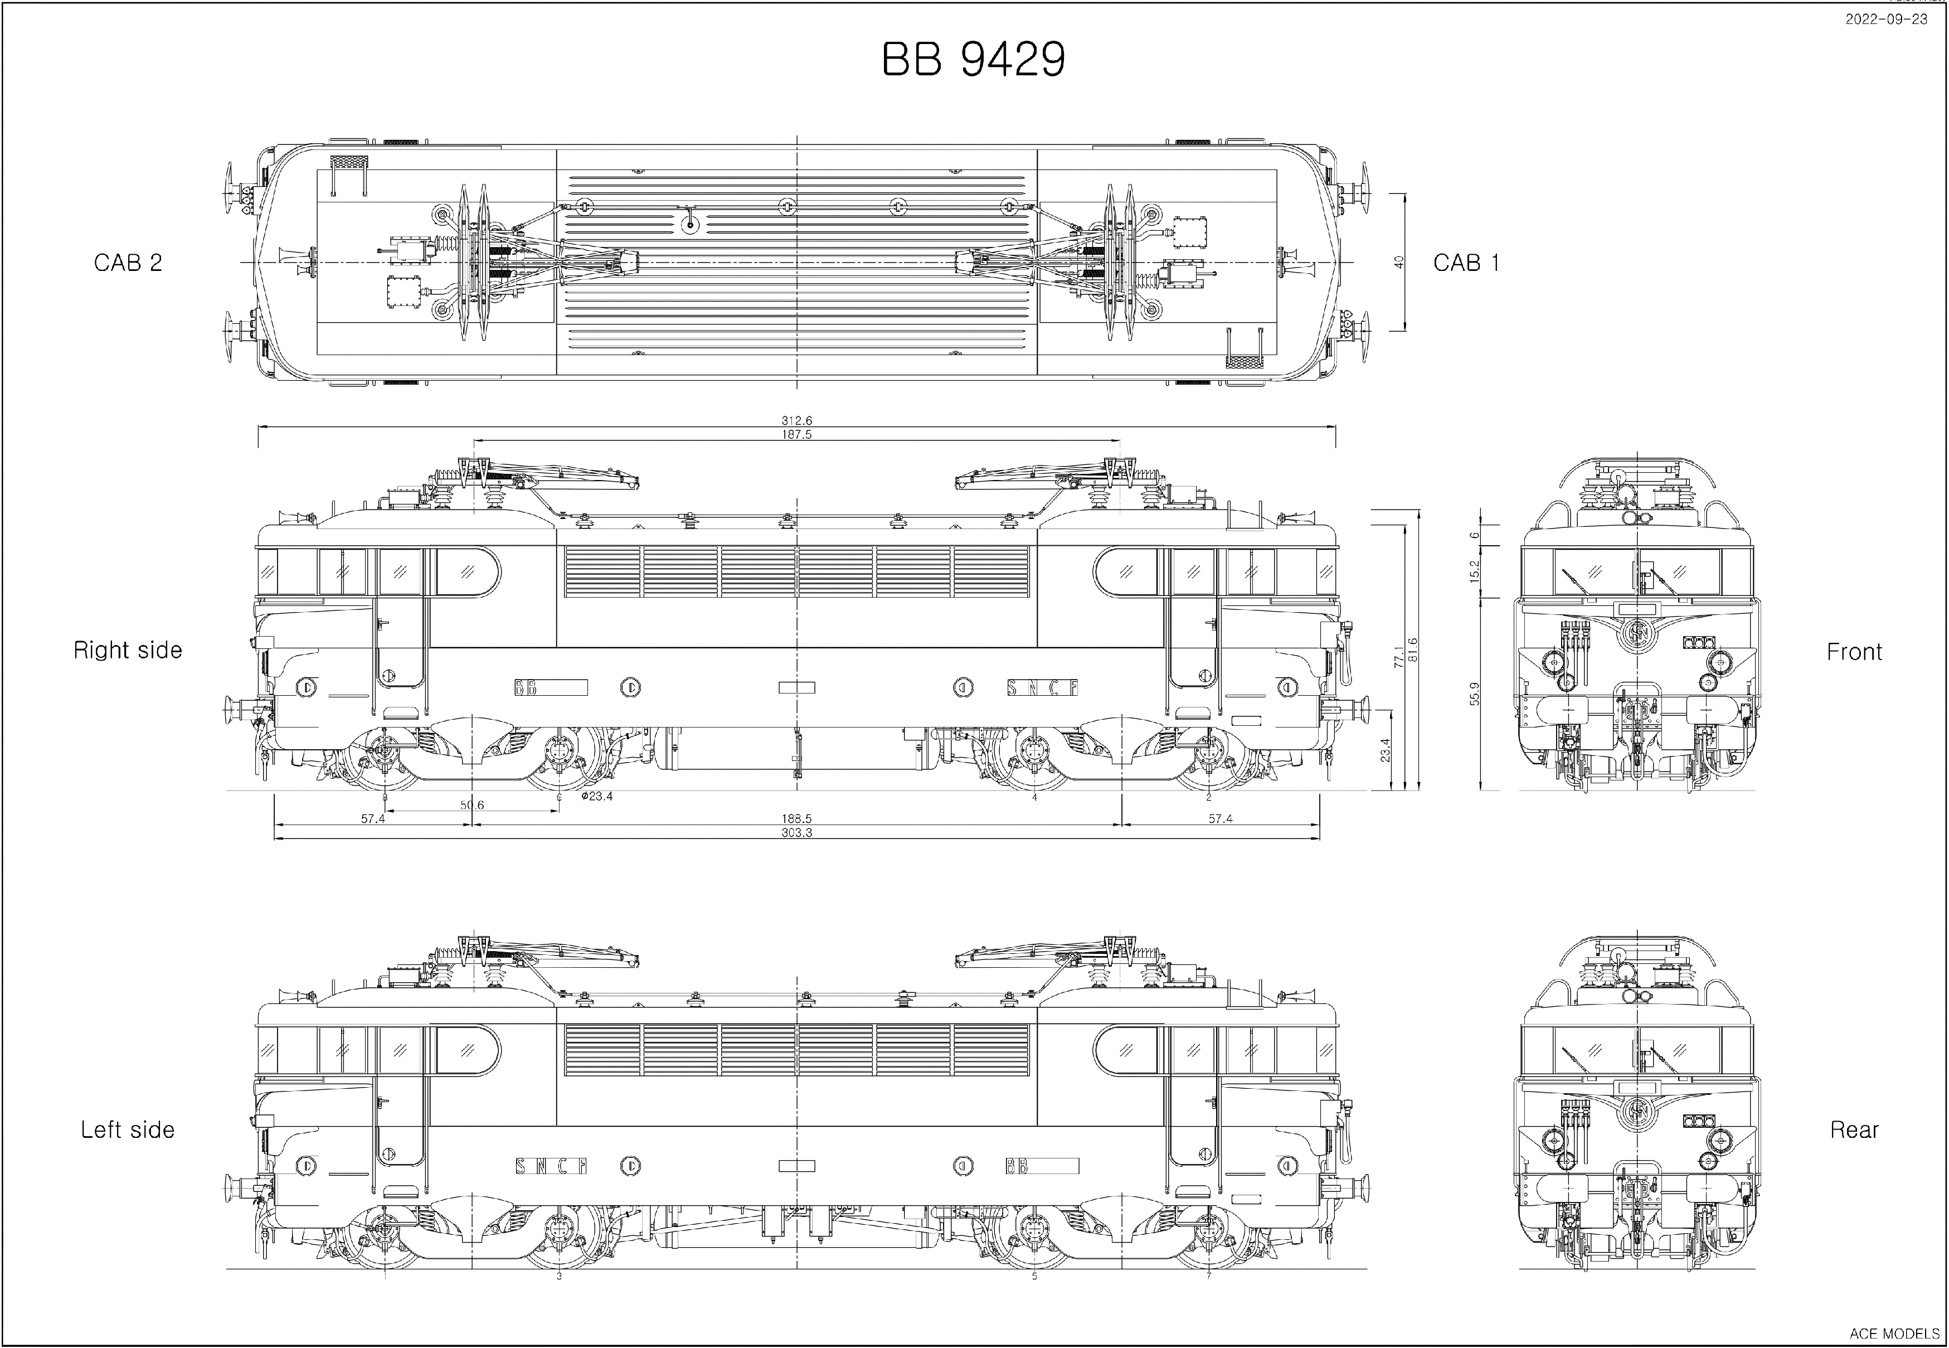
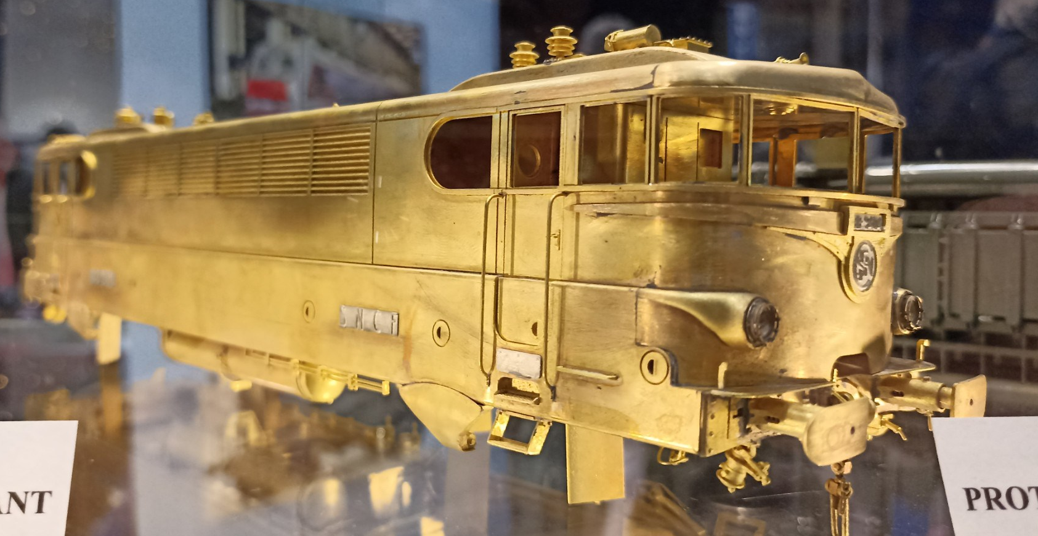
BB 9400
16/12/2022
18
Notes:
18

Slide 19
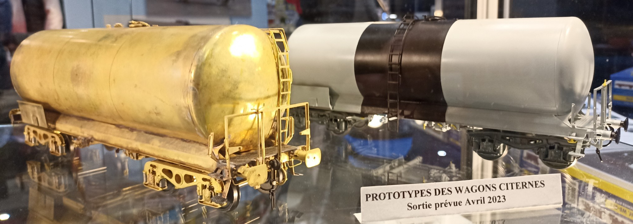
citerne ANF.
16/12/2022
19
Notes:
19

Slide 20

16/12/2022
20
Notes:
20

Slide 21
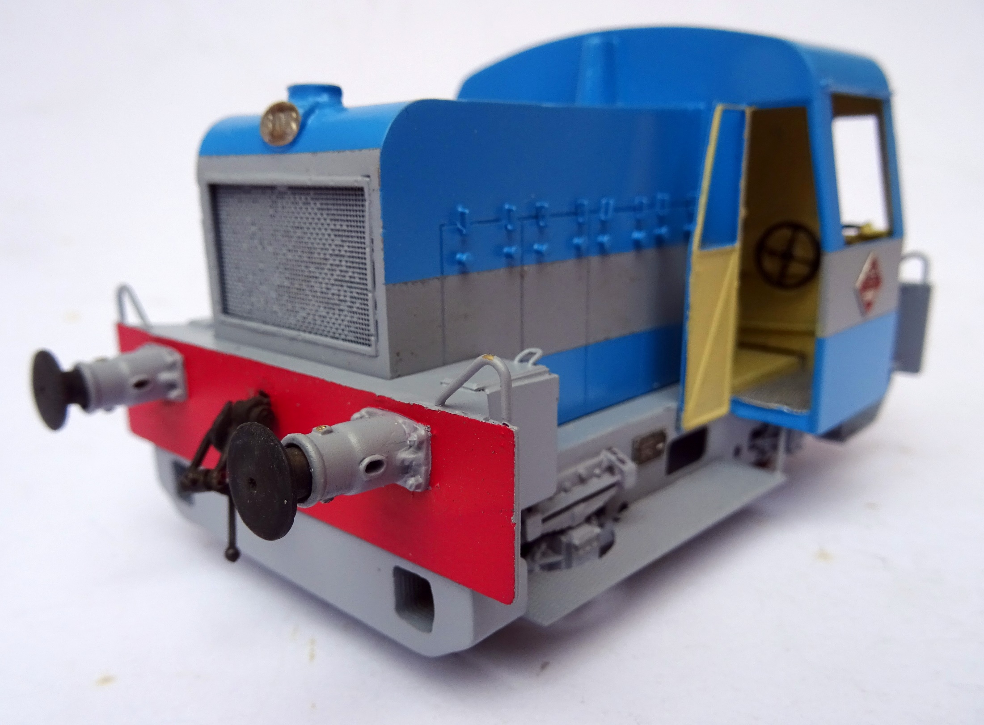
djfr
16/12/2022
21
Notes:
21

Slide 22
LOCOTRATEUR BDR Standard
modèle en laiton et maillechort,
motorisé par un motoréducteur Faulhaber
suspension 3 points
son prix est de 260€ avec une réduction de 10% à l'occasion de Quai Zéro et jusqu'au 15 octobre inclus, soit 234€
16/12/2022
22
Notes:
22

Slide 23

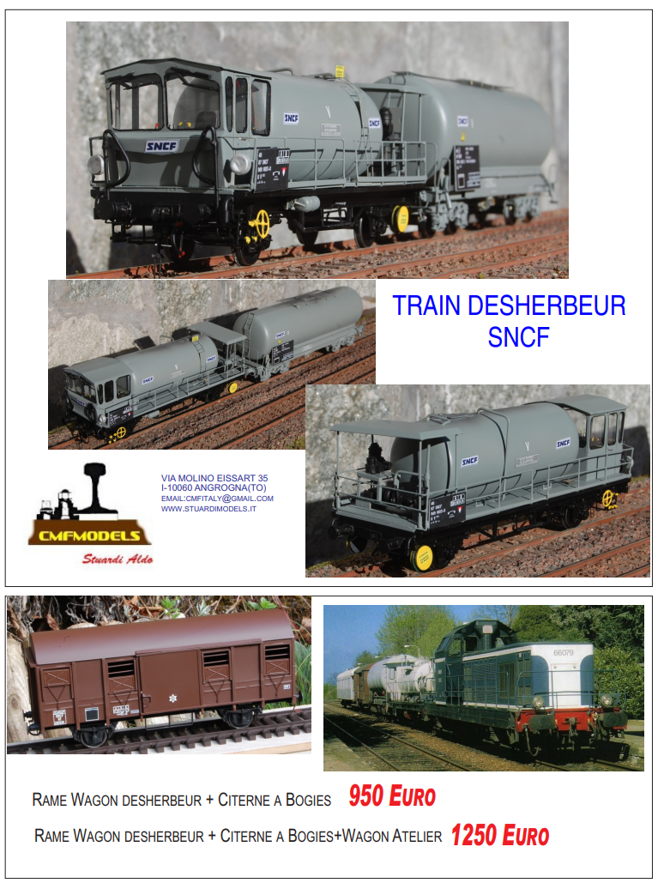
16/12/2022
23
Notes:
23

Slide 24
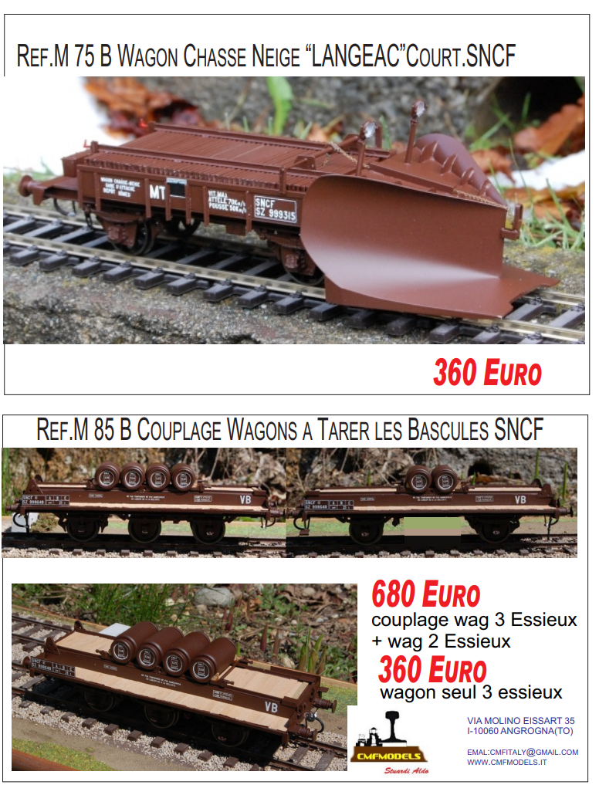
16/12/2022
24
Notes:
24

Slide 25
HAXO /RAIL 43
16/12/2022
25
Notes:
25

Slide 26
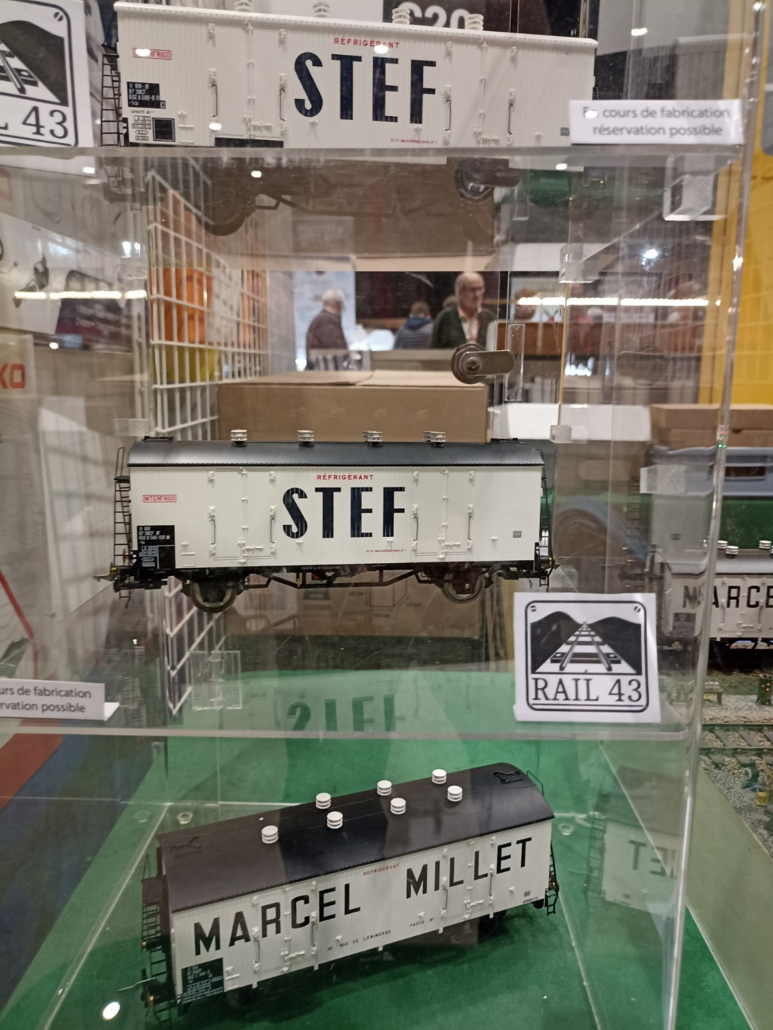
RAIL 43
16/12/2022
26
Notes:
26

Slide 27
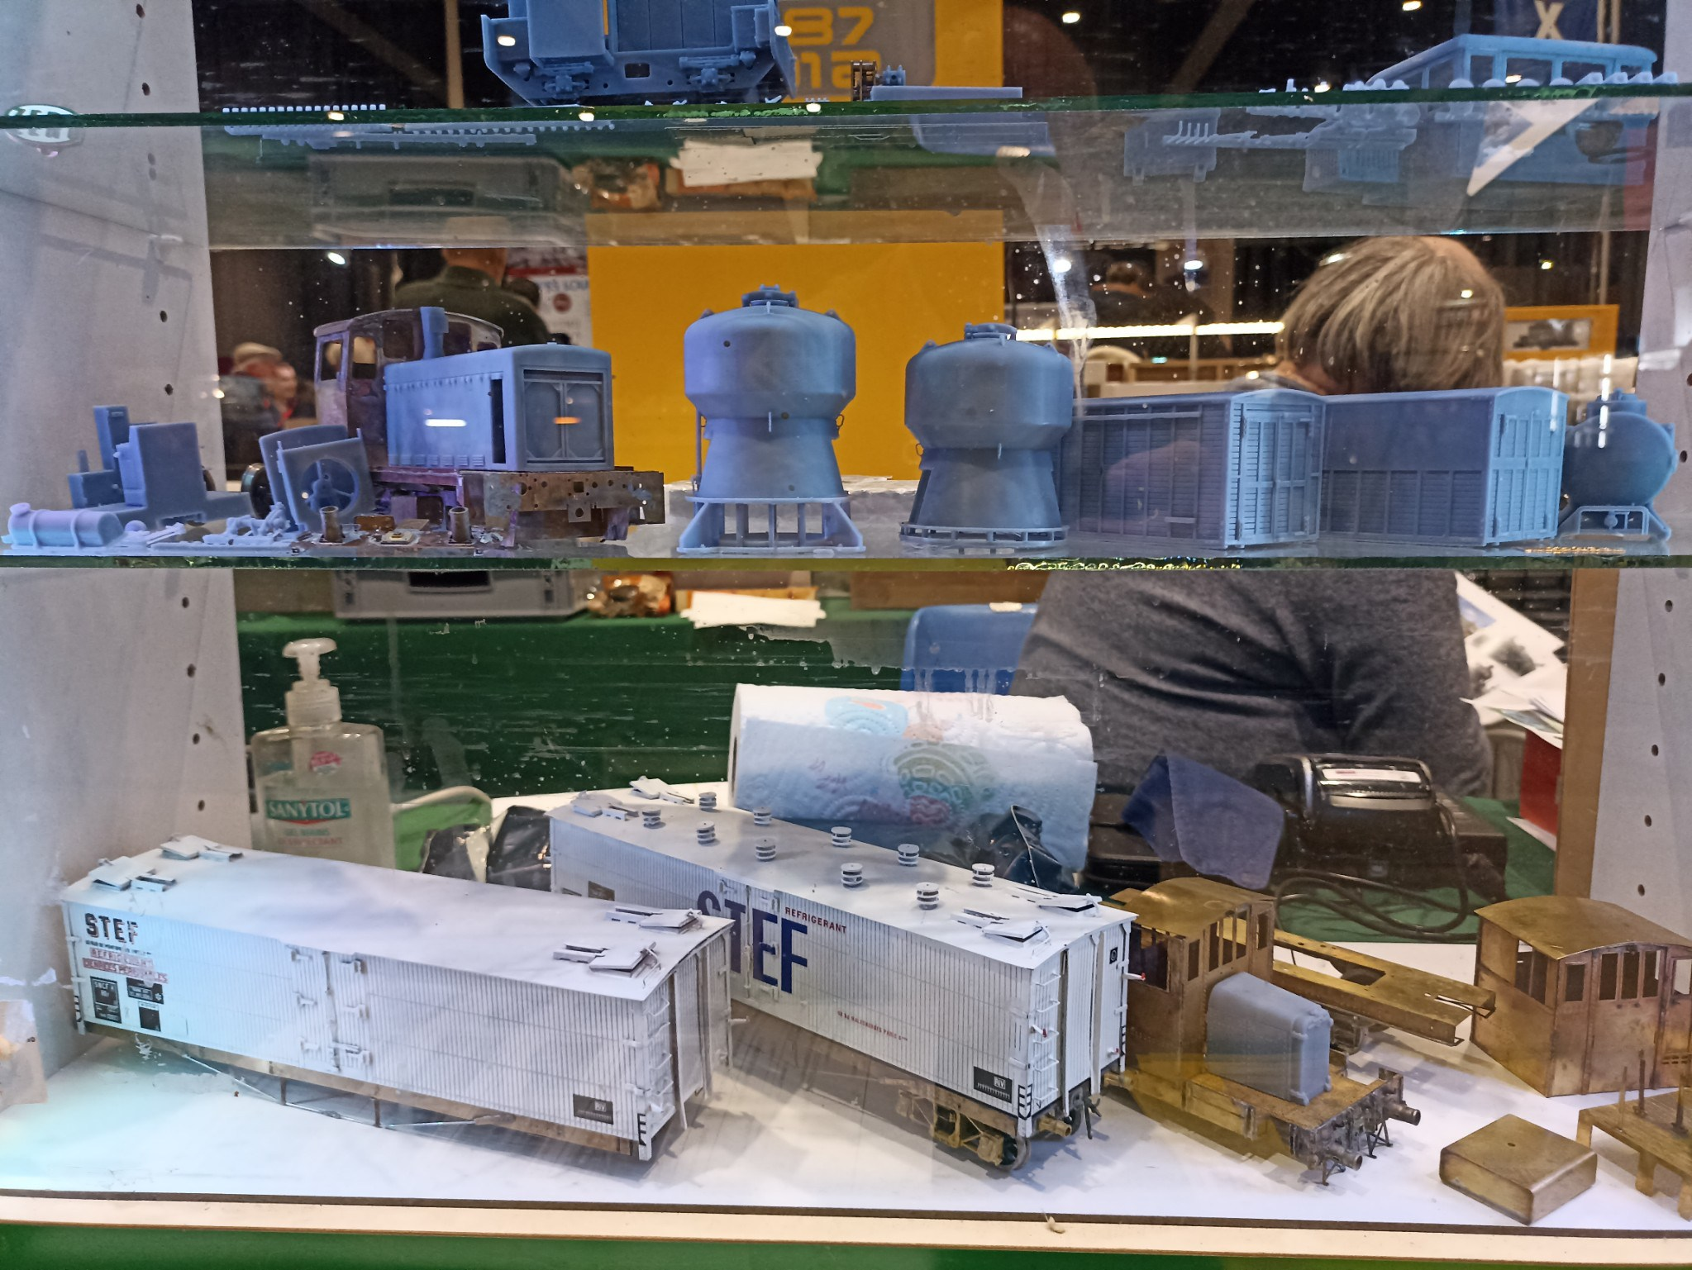
RAIL 43
16/12/2022
27
Notes:
27

Slide 28
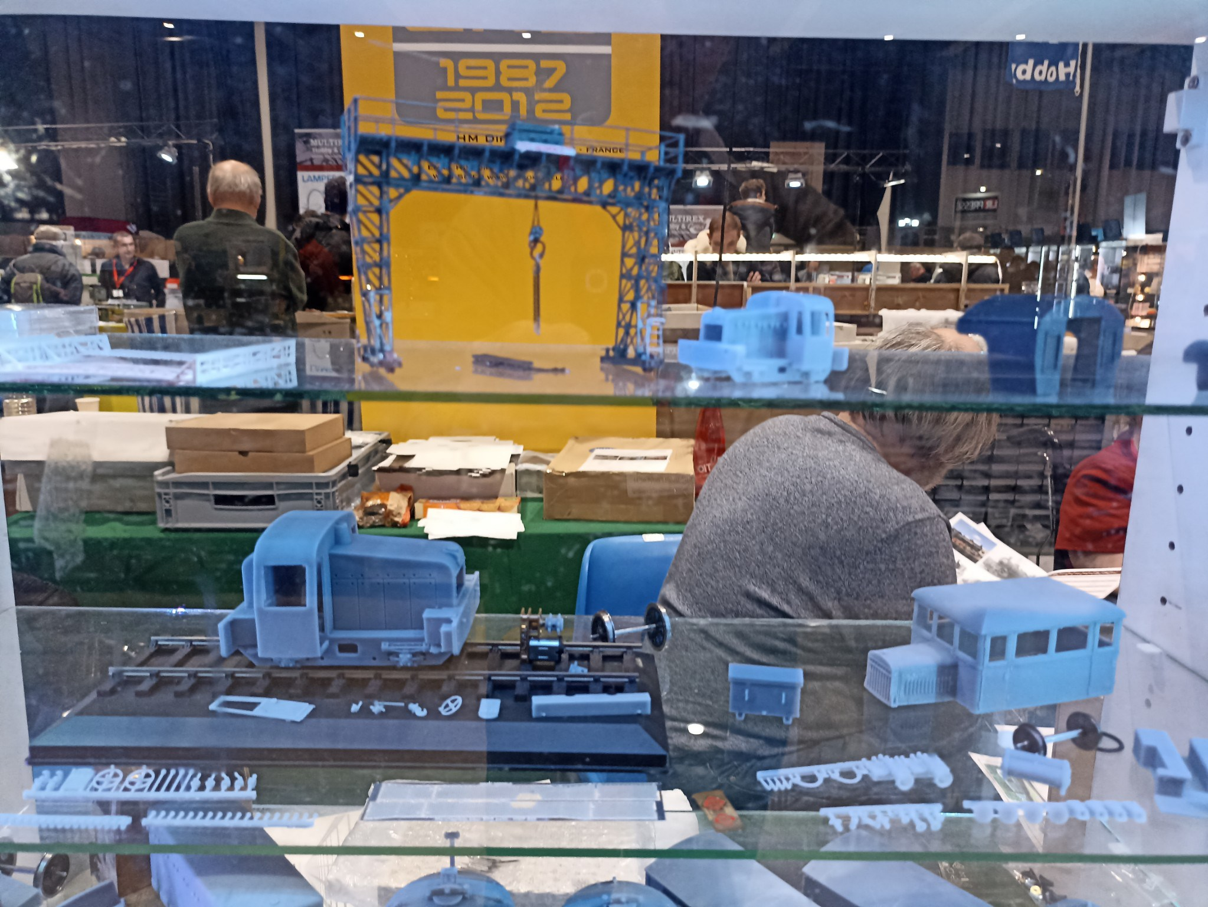
RAIL 43
16/12/2022
28
Notes:
28

Slide 29
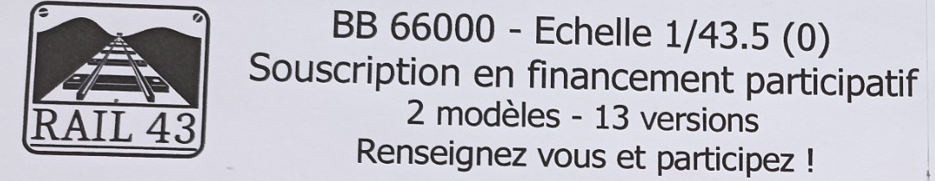
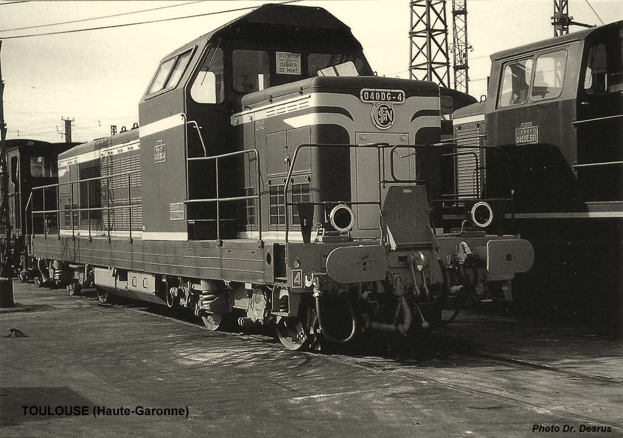
RAIL 43
16/12/2022
29
Notes:
29

Slide 30

16/12/2022
30
Notes:
30

Slide 31

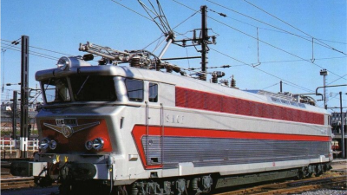
Projet de réalisation des CC 40101/ 103/104 et deux version SNCB
16/12/2022
31
Notes:
31

Slide 32

16/12/2022
32
Notes:
32

Slide 33
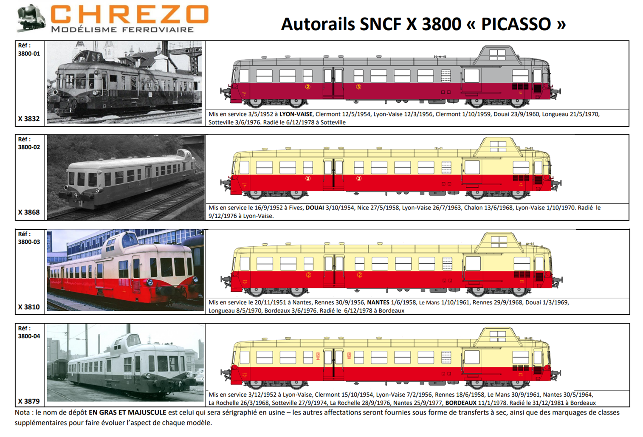
16/12/2022
33
Notes:
33

Slide 34
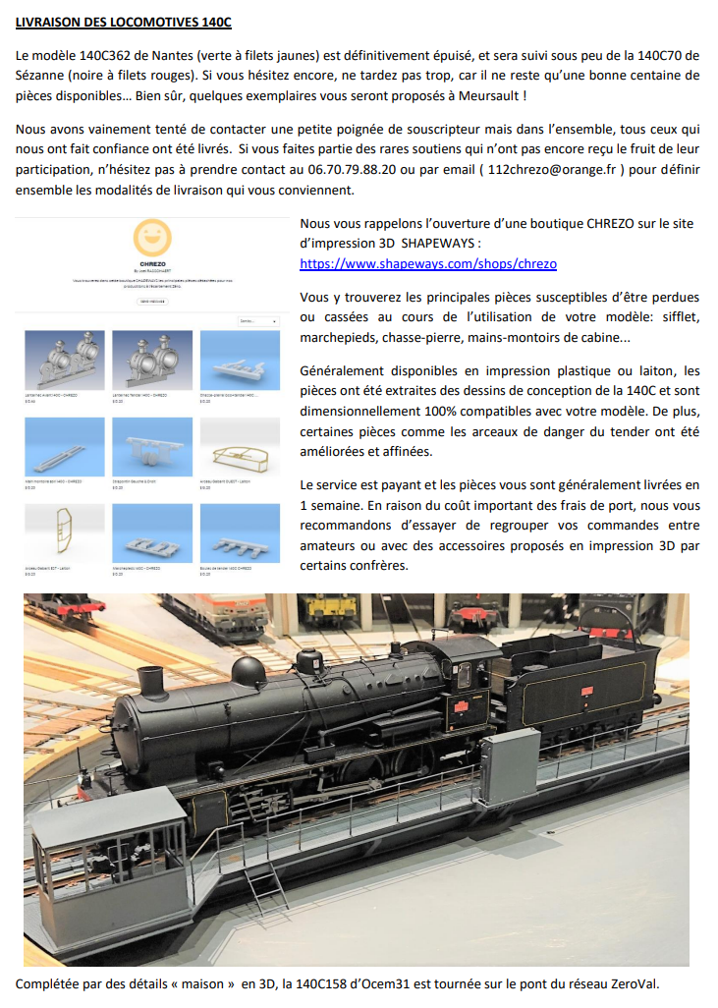
16/12/2022
34
Notes:
34

Slide 35
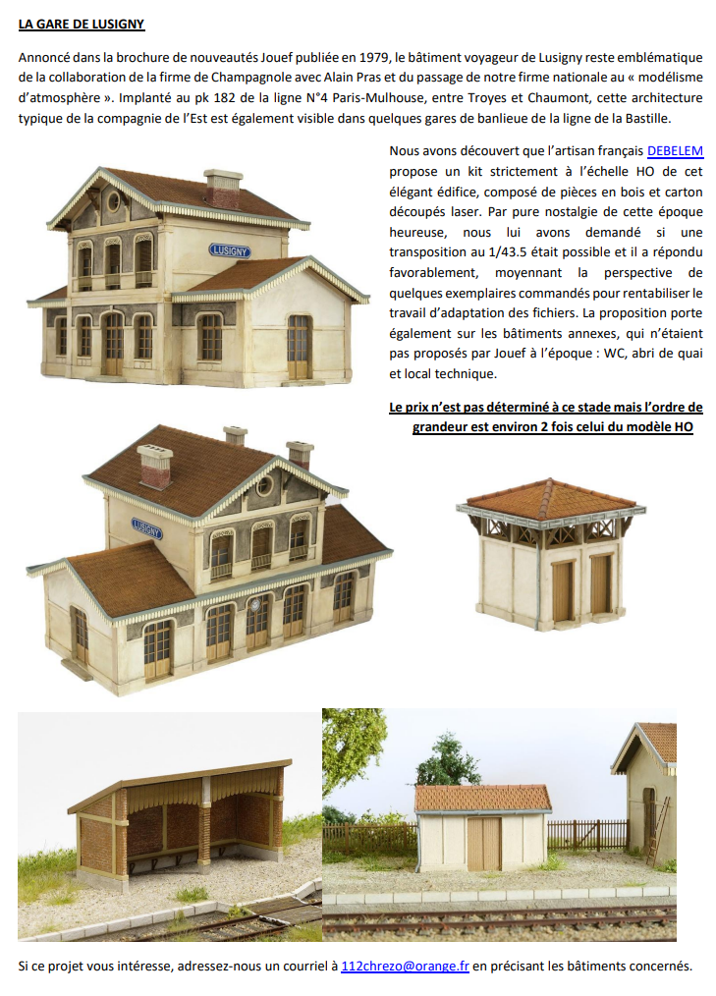
16/12/2022
35
Notes:
35

Slide 36
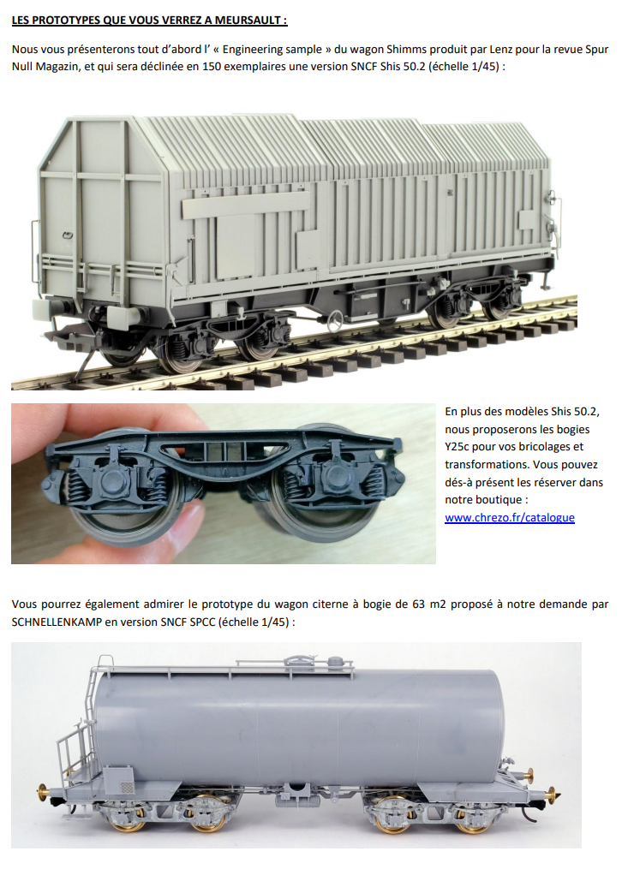
16/12/2022
36
Notes:
36

Slide 37

16/12/2022
37
Notes:
37

Slide 38

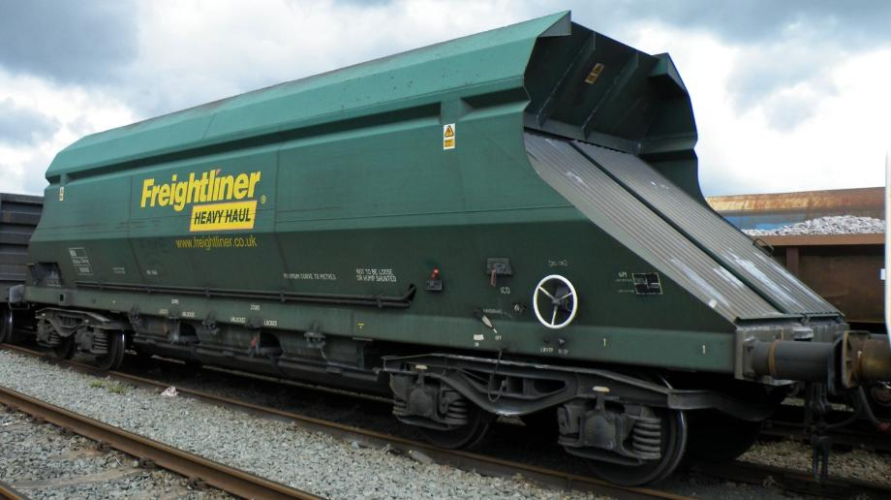
Wagons-trémies Dapol O Gauge HIA
info@hattons.co.uk
https://www.hattons.co.uk/
16/12/2022
38
Notes:
38

Slide 39

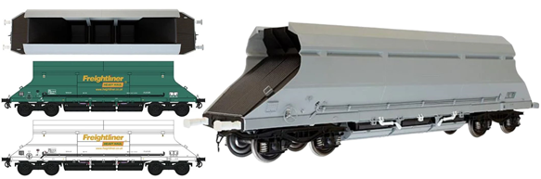
Wagons-trémies Dapol O Gauge HIA
Dapol a annoncé une gamme nouvellement outillée de wagons-trémies à granulats HIA en voie O ! Six modèles devraient sortir au deuxième trimestre 2023 couvrant les livrées vertes ou blanches Freightliner «Heavy Haul».
£68 chaque soit 78€
16/12/2022
39
Notes:
39

Slide 40
Wagons-trémies Dapol O Gauge HIA
• Modèle très détaillé avec pièces montées séparément, y compris les poignées, la tuyauterie, les roues de frein à main, les portes de trémie sous le châssis et plus encore
• Ressorts de suspension métalliques séparés
• Châssis moulé sous pression
• Livrées finement appliquées
• Tampons à ressort
• Accouplements à vis
16/12/2022
40
Notes:
40

Slide 41
Wagons-trémies Dapol O Gauge HIA
16/12/2022
41
Notes:
41

Slide 42
Wagons-trémies Dapol O Gauge HIA
Vehicle Profile:
The fleet of 122 HIA aggregates hoppers were produced in 2005 and have been operated by Freightliner exclusively ever since. The hoppers have a maximum capacity of 90 tonnes, with a tare weight of 24 tonnes. They have been seen in two liveries across their lifespan - namely Freightliner 'Heavy Haul' green and a less common white colour scheme. These limestone carriers are still in daily use to this day.
Profil du véhicule :
La flotte de 122 trémies à granulats HIA a été produite en 2005 et est exploitée exclusivement par Freightliner depuis lors. Les trémies ont une capacité maximale de 90 tonnes, avec une tare de 24 tonnes. Ils ont été vus dans deux livrées tout au long de leur vie - à savoir le vert Freightliner 'Heavy Haul' et une palette de couleurs blanche moins courante. Ces porteurs de calcaire sont encore utilisés quotidiennement à ce jour.
16/12/2022
42
Notes:
42

Slide 43
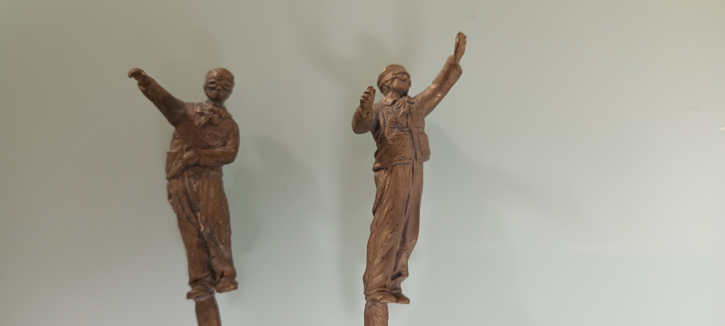
Achats en commun
Nous avons l’intention de faire couler (en bronze, autre matière pas possible !)
deux personnages issues de JCR.
à savoir
• Un conducteur
et
• un mécanicien
Prix 6 euros pièce /12 euros la paire
Achat possible pour les seuls membre des amis du zéro à jour de cotisation.
16/12/2022
43
Notes:
43

Slide 44
Peintures pour nos modèles
Quelles sont les marques
Quel RAL pour les teintes SNCF
16/12/2022
44
Notes:
44

Slide 45
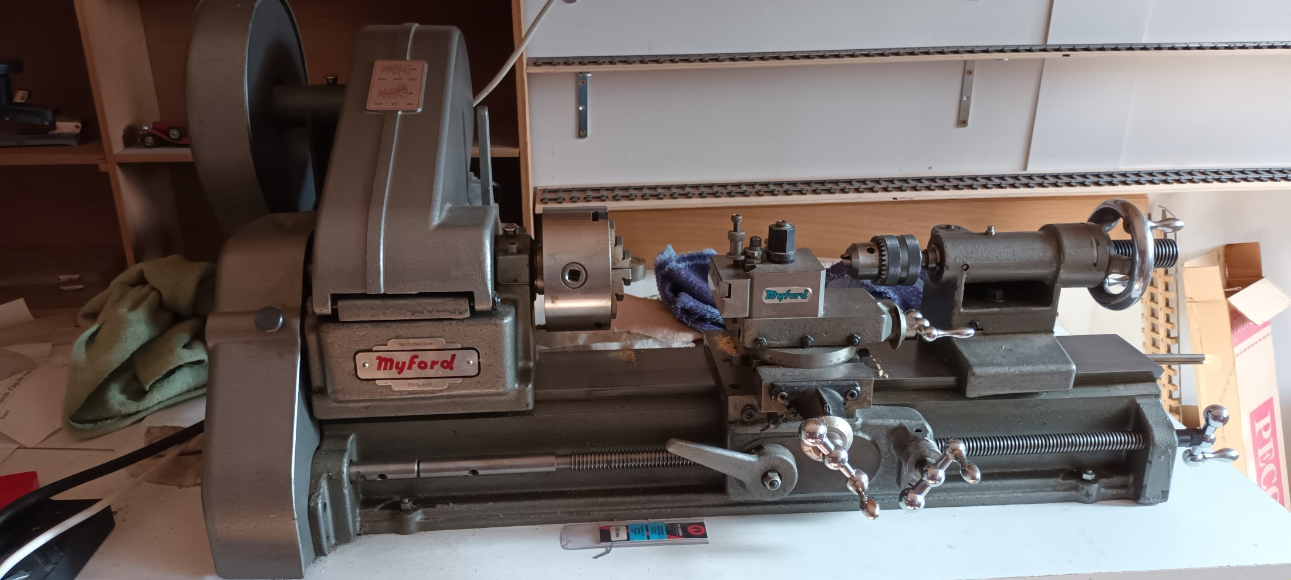
Succession Gandelot
Ce tour est à vendre
16/12/2022
45
Notes:
45

Slide 46
MODULES
Points livraison
Modules opérationnels pour la réunion des constructeurs ?
16/12/2022
46
Notes:
46

Slide 47
Association « Les Amis Du Zéro »
RENCONTRE 2023 DES AMATEURS ET/OU CONSTRUCTEURS DU ZERO
Les vendredi 12 mai après-midi et samedi 13 mai à Nîmes (Gard)
16/12/2022
Notes:
18/05/2019
47
47

Slide 48
RENCONTRE 2023 DES AMATEURS ET/OU CONSTRUCTEURS DU ZERO
Lettre 1 partie 1
16/12/2022
Notes:
18/05/2019
48
48

Slide 49
RENCONTRE 2023 DES AMATEURS ET/OU CONSTRUCTEURS DU ZERO
Lettre 1 partie 2
16/12/2022
Notes:
18/05/2019
49
49

Slide 50
RENCONTRE 2023 DES AMATEURS ET/OU CONSTRUCTEURS DU ZERO
Lettre 1 partie 3
16/12/2022
Notes:
18/05/2019
50
50

Slide 51
RENCONTRE 2023 DES AMATEURS ET/OU CONSTRUCTEURS DU ZERO
FICHE D’INSCRIPTION partie 1
16/12/2022
Notes:
18/05/2019
51
51

Slide 52
RENCONTRE 2023 DES AMATEURS ET/OU CONSTRUCTEURS DU ZERO
FICHE D’INSCRIPTION partie 2
16/12/2022
Notes:
18/05/2019
52
52

Slide 53
RENCONTRE 2023 DES AMATEURS ET/OU CONSTRUCTEURS DU ZERO
FICHE D’INSCRIPTION partie 3
16/12/2022
Notes:
18/05/2019
53
53

Slide 54
RENCONTRE 2023 DES AMATEURS ET/OU CONSTRUCTEURS DU ZERO
FICHE D’INSCRIPTION partie 4
16/12/2022
Notes:
18/05/2019
54
54

Slide 55
Idée voyage en Italie
LOMBARDI à CUSAGO à la périphérie de Milan
ELETTREN à MARNATE dans la province de Varèse en Lombardie
Aldo musée de l’automobile à TURIN ?
Comment se déplacer ?
Qui souhaite venir ?
Dates à définir : ?
16/12/2022
55
Notes:
55

Slide 56
ASSEMBLEE GENERALE ORDINAIRE
16/12/2022
56
Notes:
56

Slide 57
ASSEMBLEE GENERALE
Rapport budgétaire par le trésorier Bernard MOLLARD
Rapport moral par le secrétaire Gilbert LEBEC
Rapport activité 2020-2021 par le président Michel LOUETTE
Questions diverses
16/12/2022
57
Notes:
57

Slide 58
16/12/2022
58
Notes:
58

Slide 59
16/12/2022
59
Notes:
59

Slide 60
ADZ RAPPORT MORAL
L’Association des Amis du Zéro (ADZ) a pour but de rassembler des amateurs de modèles réduits ferroviaires, modélistes, collectionneurs et artisans.
Dans le cadre de réunions ayant lieu au Vatel de Nîmes, chacun peut partager ses réalisations et ses trouvailles. Ces réunions sont aussi l’occasion d’être informé de l’actualité présent du modélisme ferroviaire en présentant des contres rendus d’expo éloignées, l’avancement des modèles en cours de fabrication ainsi que les prévisions des artisans.
ADZ prend contact avec les artisans pour des achats groupés a conditions particulières ainsi que pour la réalisation de modèles n’existant pas sur le marché.
16/12/2022
60
Notes:
60

Slide 61
ADZ RAPPORT MORAL DECEMBRE 2022
.
ADZ RAPPORT MORAL
ADZ a déjà organisé des déplacements pour des manifestations extérieures, Gauge O Guild à Telford, UK. Les conditions sanitaires récentes ont empêché d’autres déplacements, Italie entre autres ou les artisans nous ont conviés.
ADZ organise annuellement une manifestation dénommée « Réunion des Amateurs Constructeurs ». Cette manifestation se déroule au Vatel sur invitation et permet d’accueillir des amateurs éloignés, les artisans étant aussi présents à cette occasion.
Cette année, quelques membres d’ADZ, ont conçu et fabriqué des éléments de modules afin de permettre, lord de nos réunions, de faire rouler le matériel. Ces modules sont à assembler et à décorer par leur demandeur.
16/12/2022
61
Notes:
61

Slide 62
Rapport d’activité 2021-2022
Adhérents
Nous étions cette saison 40 membres
dont 28 à jour de cotisation et un membre honoraire.
Réunions
Nous avons organisé nos 4 réunions traditionnelles.
      ADZ octobre 2021 32 présents
      ADZ décembre 2021 27 présents
      ADZ février 2022 26présents
      ADZ avril 2022 15 présents
      Ce qui représente 100 présences au VATEL
16/12/2022
62
Notes:
62

Slide 63
Rapport d’activité 2021-2022
Réunion des constructeurs 2022
Une exposition exceptionnelle de plus de 300 modèles.
Une grande réussite avec 90 personnes présentes.
16 Artisans : AD TRAINS MODEL'S – AMJL- ARCHITECTURE DE France – CMF - COUTIER MONTAGE KIT – DJFR –ELLETREN – LOMBARDI – MAGROU - MINIATURES JA – PESOLILLO - pk-321.com - PLM MODELISME - TRAIN MODELE – VERNAY
Un suisse, un allemand, deux hollandais, deux italiens.
31 amis du zéro
31 amateurs
2 membres du bureau du CDZ
16/12/2022
63
Notes:
63

Slide 64
Rapport d’activité 2021-2022
Réunion des constructeurs 2022
Ateliers
atelier patine (Marc GUYET)
atelier aiguillage (Bertrand RUMEAU)
atelier 3D (François GERARD)
Organisation
250 personnes invitées
Installation de la salle 27 personnes
37 repas le vendredi soir à Saint Césaire
Une dizaine le samedi soir
14 nuits au Vatel
Retombées média
Un article dans le MIDI LIBRE
Un article dans Spur Null
Internet notamment le site du CDZ
Le bouche à oreille
16/12/2022
64
Notes:
64

Slide 65
Rapport d’activité 2021-2022
      Déplacement
      Nous n’avons pas organisé de déplacement cette saison.
Achats groupés
Auprès de CHREZO: 11 locomotives
Projets
16/12/2022
65
Notes:
65

Slide 66
DVD réseau de Marcel Darphin
François CECCALDI
16/12/2022
Notes:
18/05/2019
66
66

Slide 67
Présentation
de votre matériel
16/12/2022
Notes:
18/05/2019
67
67

